Slide 1
国家重点保护野生植物名录管理系统
数据库课程设计答辩
答辩小组：??
指导老师：黄芬

Slide 2
目 录
CONTENTS
01
02
选题背景与意义
设计方法及功能分析
03
04
开发实现及系统测试
总结

Slide 3
选题的背景与意义
BACKGROUND AND SIGNIFICANCE OF THE SELECTED TOPIC
PART ONE

Slide 4
第一部分：选题的背景与意义
BACKGROUND AND SIGNIFICANCE OF THE SELECTED TOPIC
选题的背景
随着信息技术的不断发展，覆盖了生活以及工作中的各个方面，为我国各个领域带来了极大的便利。信息化建设已遍布各行各业，也为植物保护工作提供了科学的手段。在信息化技术的不断发展中，数据起到的作用越来越重要。利用信息技术中的数据库功能能够有效地提升植物保护工作效率。植物保护数据库可以对植物信息进行采集、传输以及存档。这样植物研究相关人员以及正在学习相关知识的学生可以通过对比直观的跟进植物发展状况。同时，随着植物学科研究的深入，经济和社会的不断发展，人们环保意识的提高，与植物相关知识信息日益增多，如何对现有植物信息资料进行归纳整理，构建功能强大、操作方便的数据库系统具有重要意义。

Slide 5
第一部分：选题的背景与意义
BACKGROUND AND SIGNIFICANCE OF THE SELECTED TOPIC
选题的意义
选题的意义
选题的意义
选题的意义
1.方便我校学生可以更快，更好，更直观的了解到国家重点保护野生植物的全面信息。
2.提高我校的植物教学效果。
3.使植物资源管理走向规范化、便捷化。
4.为有着环保意识和对植物有着浓厚兴趣的人提供一个平台

Slide 6
设计方法及功能分析
PART TWO

Slide 7
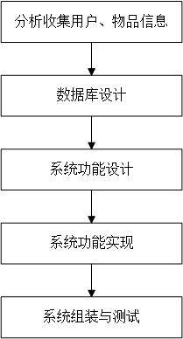
第二部分：设计方法及功能分析
RESEARCH METHODS AND FUNCTION ANALYSIS
技术路线
技术路线图
本系统在着重分析当前植物数据网站的不足的基础之上，分析考察了当前已有的植物数据网站，详细设计了针对植物保护知识学习的功能页面，完成查询和修改的功能。利用软件工程原理和结构化程序设计思想，基于Broweser/Server软件体系构架，结合关系数据库平台、HTML、CSS、JavaScript、PHP等技术，完成实现了整个系统。

Slide 8
第二部分：设计方法及功能分析
RESEARCH METHODS AND FUNCTION ANALYSIS
开发技术
开发工具
本系统前端开发技术采用HTML、CSS、JavaScript，后台开发技术采用PHP、MySQL。
本系统在Windows 10操作系统上开发，Web服务器采用Apache，数据库服务器采用MySQL 5.7.9。

Slide 9
第二部分：设计方法及功能分析
RESEARCH METHODS AND FUNCTION ANALYSIS
功能分析
本系统中的用户角色主要是学生和管理员，为了能够更加清晰的体现本系统在植物保护知识学习过程中的运用，并且使得本系统可以被用户最大限度地使用，在实际开发以前要针对用户做一定的相关资料收集，一定的考察，让系统的功能、环境等都可能的符合实际使用情况。
根据系统的功能需求分析，可以将系统大体分为以下几大模块：
1.用户注册登录：
如果用户要发查询、查看植物的详细信息，就必须注册成会员；
2.用户浏览植物信息：
用户可以浏览植物的基本信息；
3.搜索植物：
用户可以按条件搜索植物；
4.会员学习讨论：
用户登录后可以在讨论区进行发言、回复；
5.管理员修改信息：
管理员可以增加、删除、修改植物的数据信息；

Slide 10
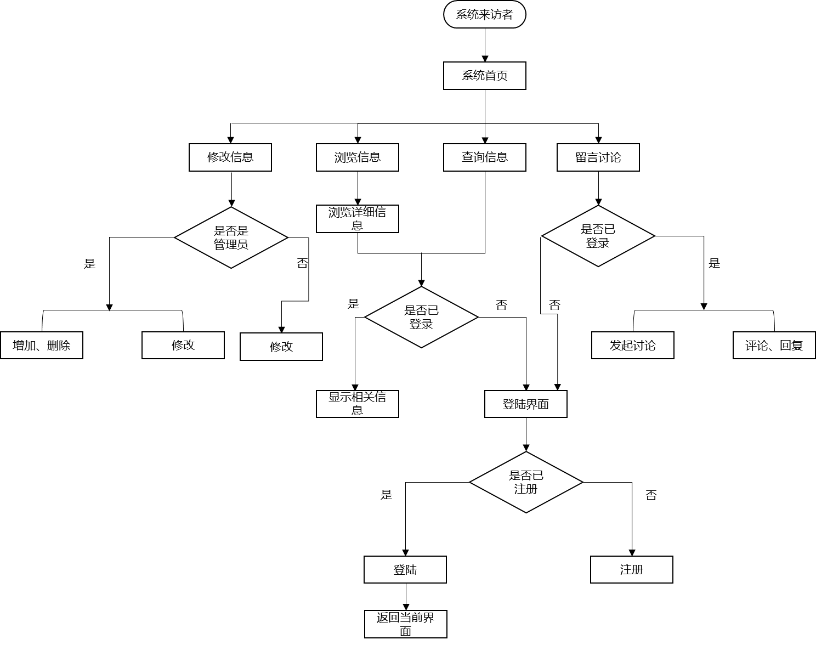
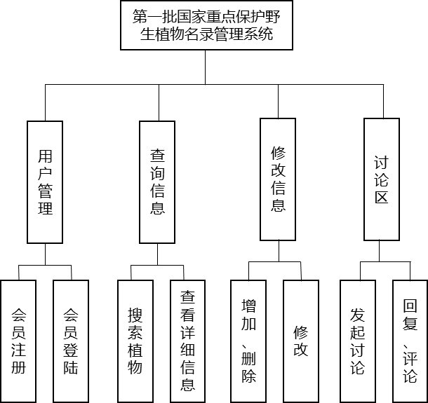
第二部分：设计方法及功能分析
RESEARCH METHODS AND FUNCTION ANALYSIS
系统设计
系统功能图

Slide 11

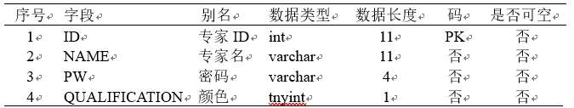
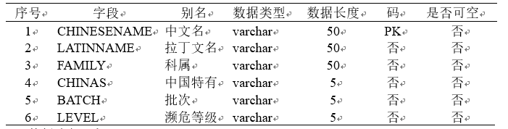

第二部分：设计方法及功能分析
RESEARCH METHODS AND FUNCTION ANALYSIS
数据库设计
用户信息表
（用户ID、用户名、密码）
专家信息表
（专家ID、专家名、密码）
管理员信息表
（管理员名、密码）
植物信息表
（拉丁文名、中文名、科属、批次、濒危等级、中国特有）

Slide 12
开发实现及系统测试
PART THREE

Slide 13
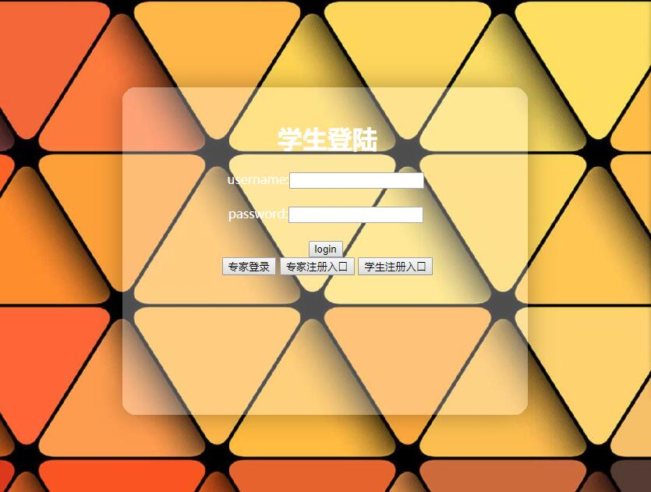
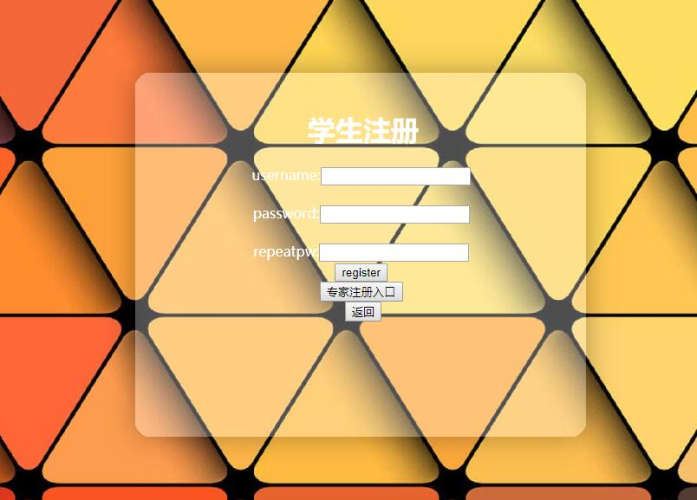
第三部分：开发实现及系统测试
DEVELOPMENT IMPLEING AND SYSTEM TEST
用户管理模块
用户管理模块主要实现会员注册和用户登录等功能。

Slide 14

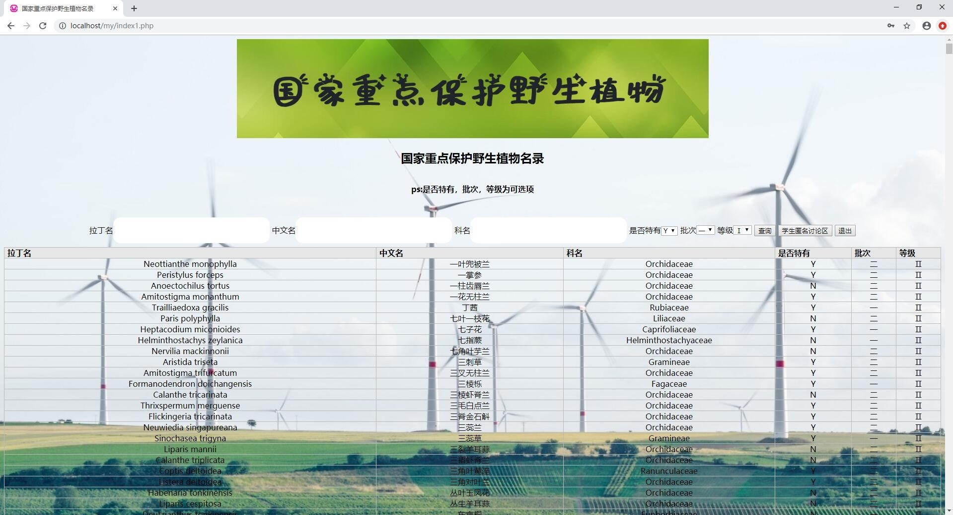
第三部分：开发实现及系统测试
DEVELOPMENT IMPLEING AND SYSTEM TEST
登录模块
输入用户名、密码→点击“登录”按钮→登录成功后跳转到首页。

Slide 15

第三部分：开发实现及系统测试
DEVELOPMENT IMPLEING AND SYSTEM TEST
查询信息模块
查询信息模块主要实现查询植物信息等功能。

Slide 16
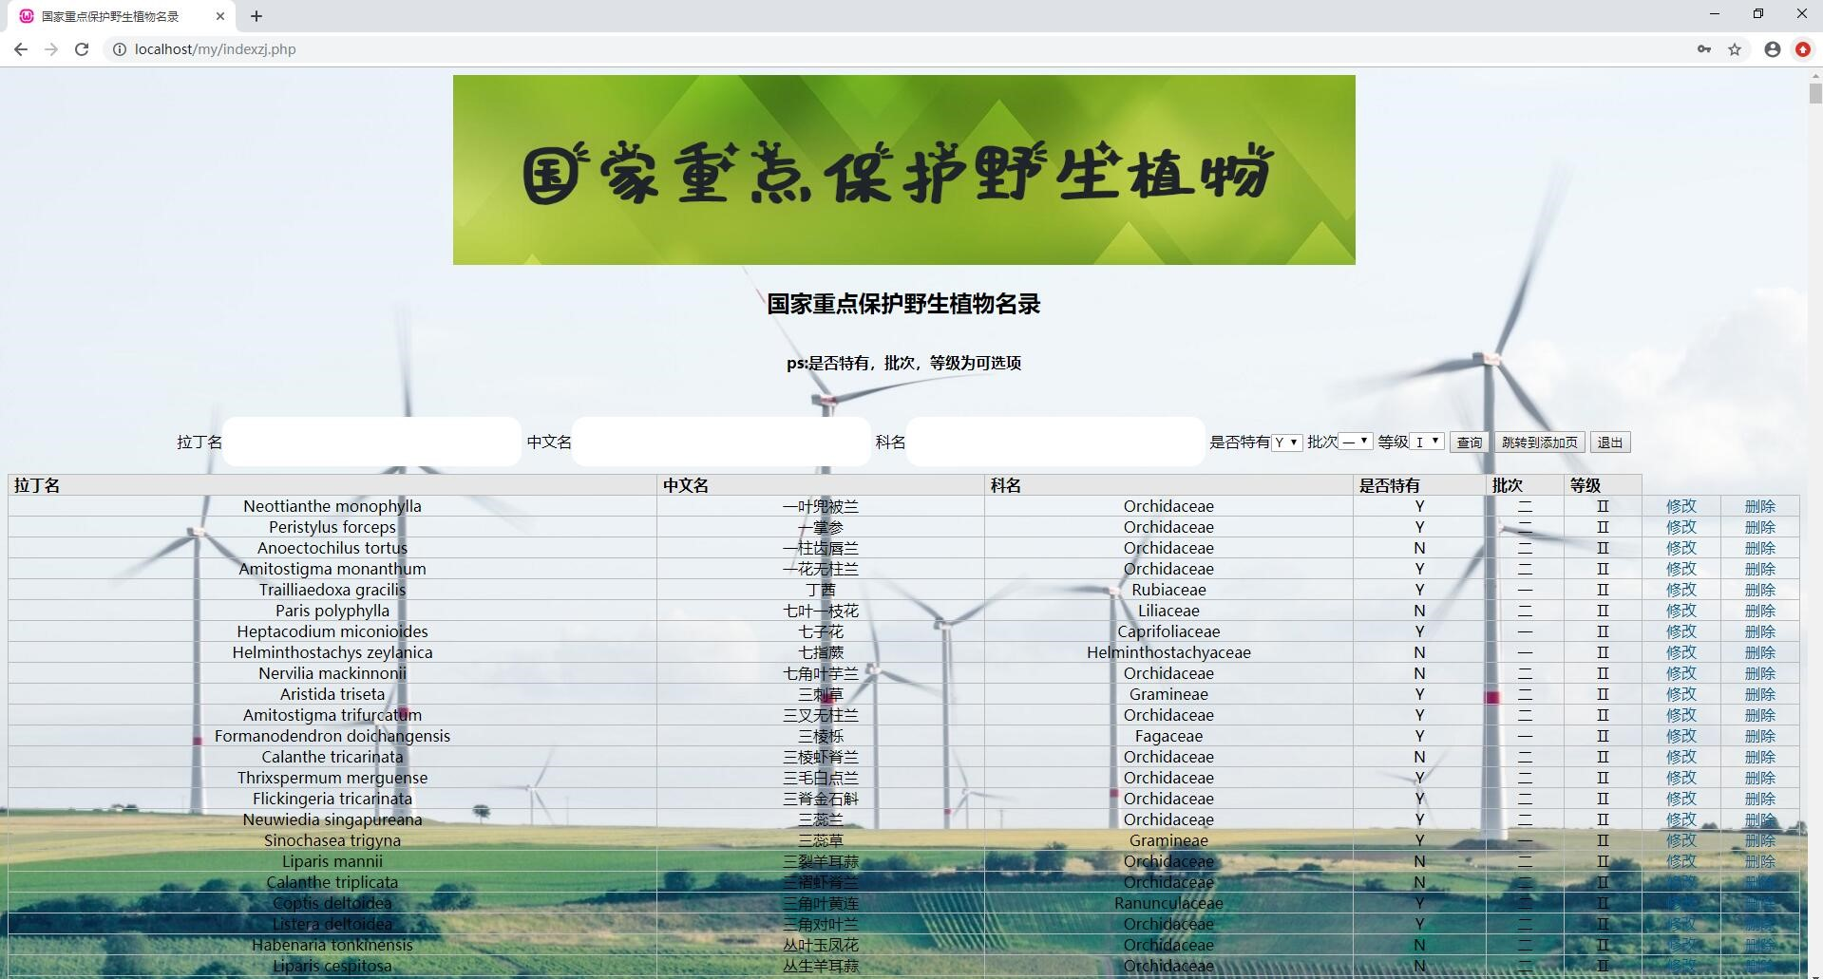
第三部分：开发实现及系统测试
DEVELOPMENT IMPLEING AND SYSTEM TEST
修改模块
信息修改模块，实现增加、删除、修改植物的数据信息等功能，管理员登录之后可以新增植物数据或者修改已有的植物数据或者删除原有的植物信息。

Slide 17
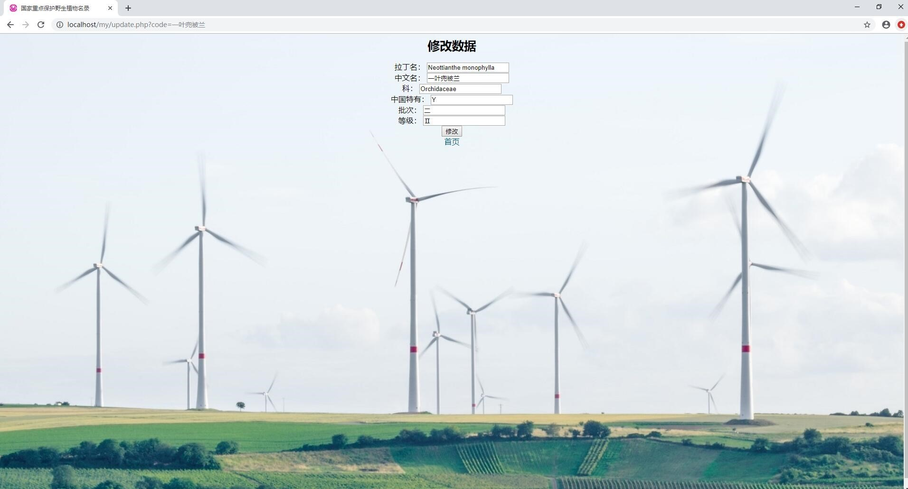
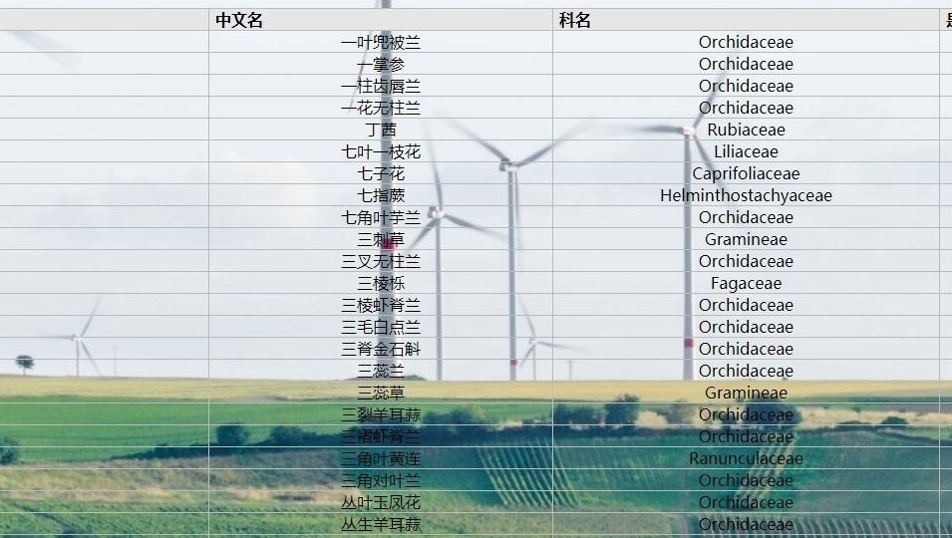
第三部分：开发实现及系统测试
DEVELOPMENT IMPLEING AND SYSTEM TEST
修改模块
专家登录成功→点击修改→填写修改资料
专家登陆成功→点击删除→删除成功

Slide 18
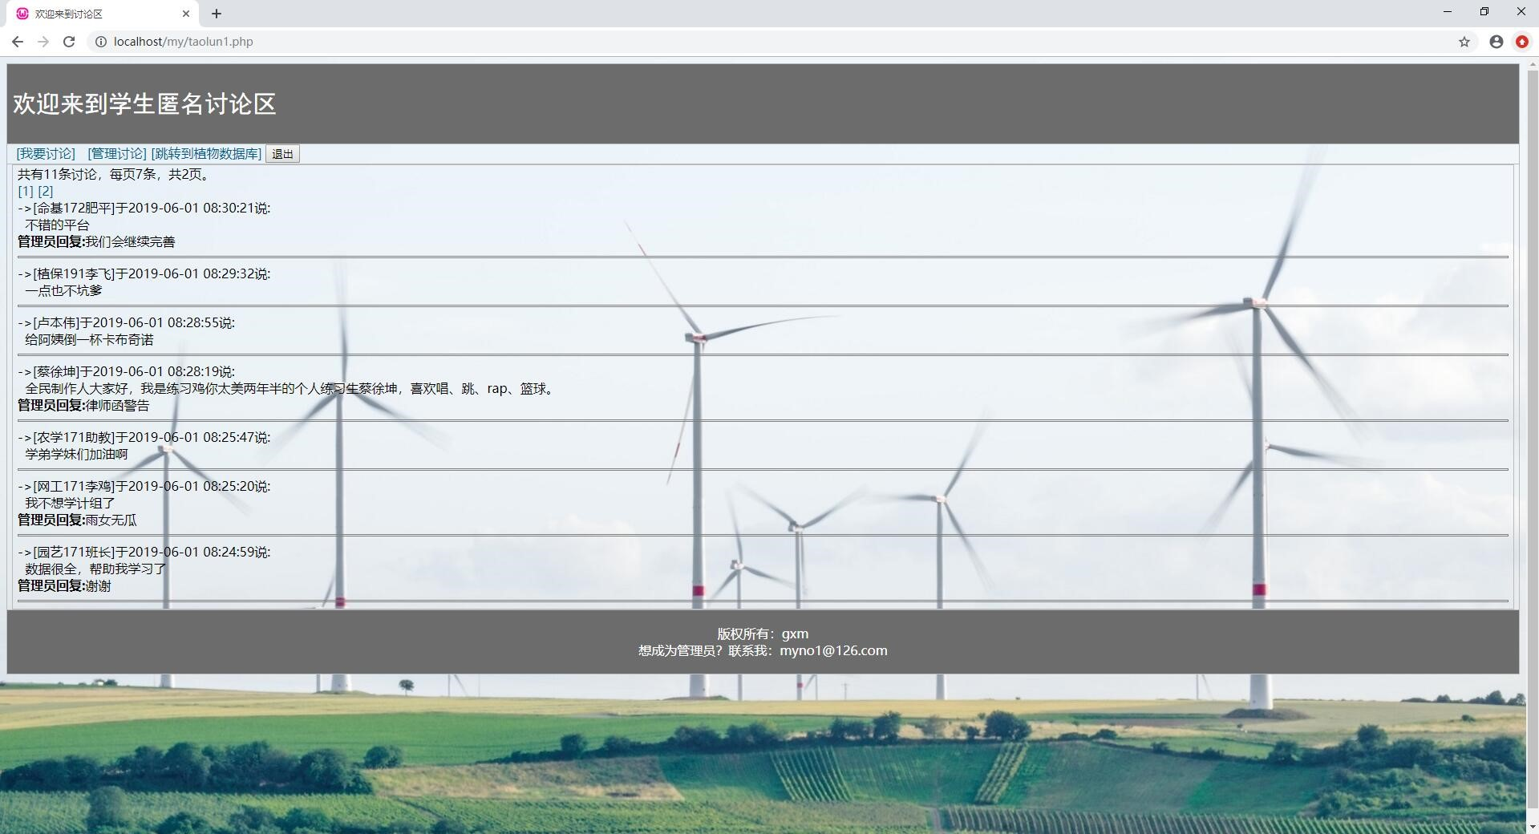
第三部分：开发实现及系统测试
DEVELOPMENT IMPLEING AND SYSTEM TEST
讨论区模块
讨论区模块，实现登录会员的匿名讨论。管理员登陆后可以删除讨论贴，也可以对帖子进行回复。

Slide 19
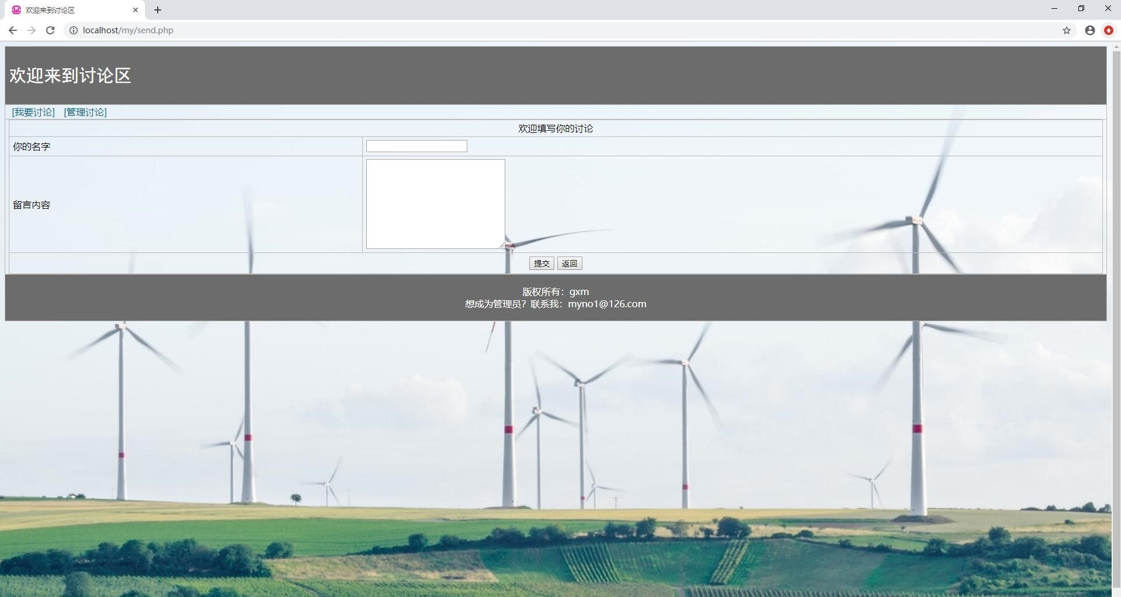

第三部分：开发实现及系统测试
DEVELOPMENT IMPLEING AND SYSTEM TEST
讨论区模块（学生）
填写留言→点击“提交”按钮→提交成功。

Slide 20
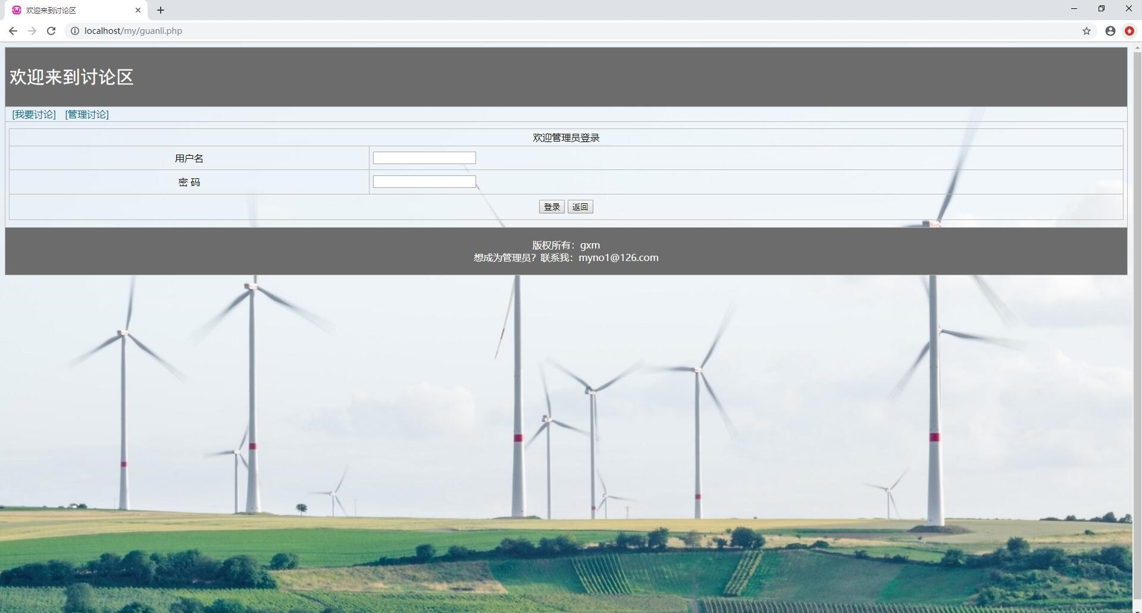
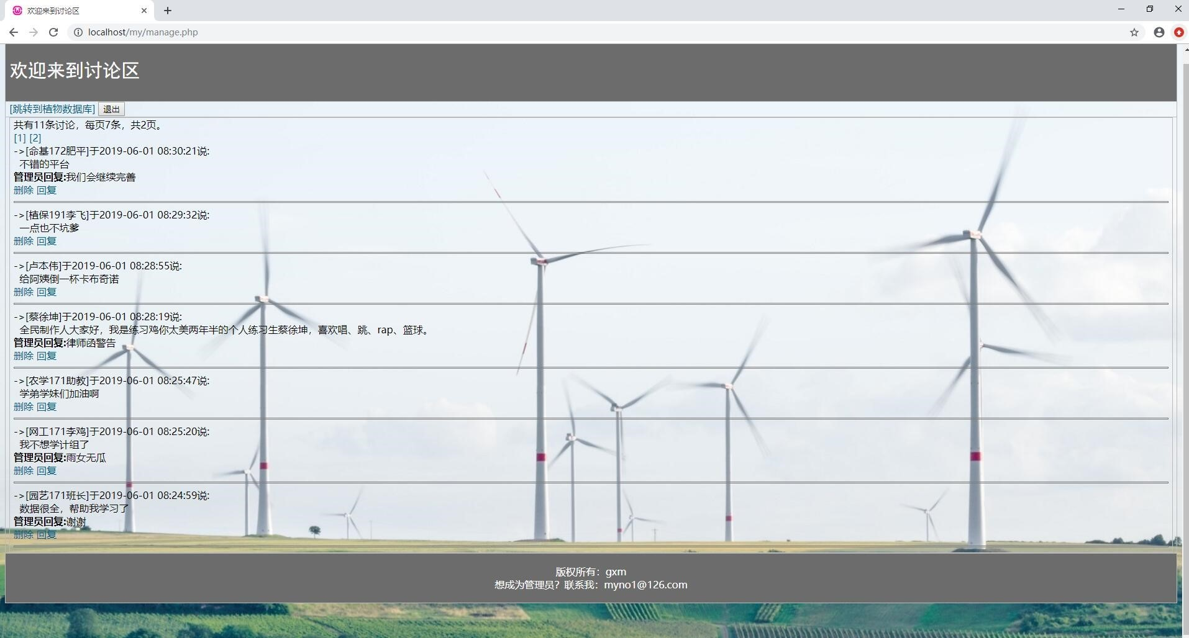
第三部分：开发实现及系统测试
DEVELOPMENT IMPLEING AND SYSTEM TEST
讨论区模块（管理员）
管理员登录成功→点击回复→回复学生讨论→点击删除→删除学生讨论。

Slide 21
总结
PART FOUR

Slide 22
第四部分：总结
THE SUMMARY
总结
本系统在着重考察研究目前植物数据库的基础之上，实现了如下核心功能：
1）用户注册登录。只有在系统内存在的用户才可以进行登录操作。
2）查询信息功能。用户在登录之后能查植物信息，并浏览相应的信息。
3）修改信息功能。管理员可以增加、删除、修改植物数据信息。
4）讨论区。用户在登录之后在讨论区可以发起讨论、回复、评论等。
目前，本系统的大体核心功能都基本实现，但是整个系统的应用上来说还是有很多的不足。
.

Slide 23
第五部分：小组分工
刘璇浩： 主页界面的设计，查询功能，js、css代码的编辑
李杰： 实验报告，展示ppt的撰写，协助帮忙各个部分的编写
封佳珺： 用户与专家的登录注册界面与功能，建立、展示植物数据库，css代码的编辑
龚曦明： 讨论区的搭建，匿名功能的构建，主要php代码撰写
张峻鑫： 讨论区的搭建，模板搜索

Slide 24
感谢各位老师批评指正
THANK YOU FOR WATCHING

